Slide 1
Trabalho 2A - B: Três Hardwares
Grupo:
Célio Rodrigues Junior
Éliton Lunardi
Henrique José Wilbert
Marcelo Luiz Jung

Slide 2
Dia a dia: Fone Bluetooth
A tecnologia sem fio Bluetooth se utiliza de ondas de rádio para conectar diversos tipos de dispositivos como, por exemplo, notebooks, smartphones e tablets;
A comunicação via bluetooth acontece através de freqüências de rádio, mais especificamente a frequência de 2,45Ghz. Por conta das interferências nas ondas, é preciso garantir de alguma forma que o Bluetooth não sofra interferência e não gere também. Para isso utilizaram a comunicação por FH-CDMA (Frequency Hopping - Code-Division Multiple Access), que possibilita a atenuação dos níveis de interferência, dividindo a freqüência em 79 canais

Slide 3
Bluetooth 5.0 x 4.2
Economia de bateria;
Alcance maior;
Transmissão por pacote de 31 bytes(4.2) para 255 bytes(5.0).

Slide 4
A cereja do bolo: NOISE CANCELLING
Qualidade limitada dos fones bluetooth.
Noise cancelling (cancelamento de ruído) é feito através de microfones nos fones que “escutam” as ondas de som e, através de um cálculo, faz com que “para dentro do fone” seja emitido uma onda contrária do que se está chegando fazendo assim o cancelamento do ruído;
Útil em ambientes com muito ruído (avião, trem, ônibus, ambiente com muitas reuniões, etc);

Slide 5
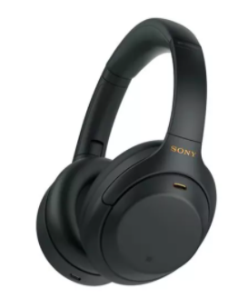
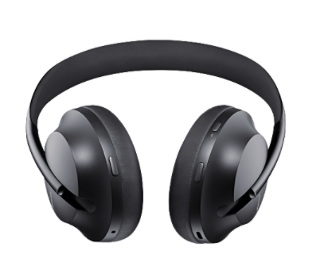
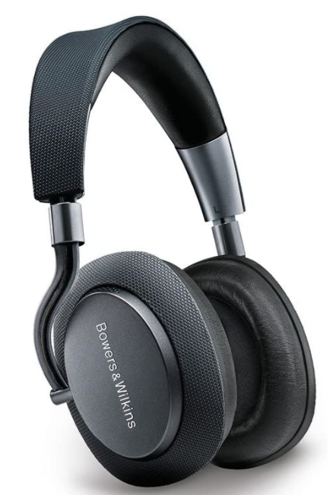
A guerra no mundo dos Fones Bluetooths
Sony WH-1000XM4.
Preço: $350
Bose Headphones 700
Preço: $380
Bowers & Wilkins PX
Preço: $450

Slide 6
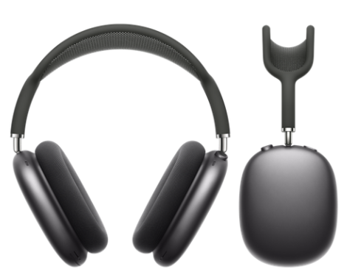
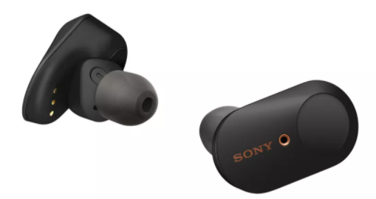
A guerra no mundo dos Fones Bluetooths
Apple Airpods Max
Preço: $549
Sony WF-1000XM3
Preço: $195

Slide 7
Tecnologias existentes e pontos de entrada, processamento e saída de dados
Noise cancelling;
Quick attention mode: Ao falar reduz o volume do som do fone para poder conversar;
Áudio espacial com rastreamento dinâmico de movimentos da cabeça (apenas Airpods Max). Os AirPods Max e iPhone/iPad usam giroscópios e acelerômetros para rastrear o movimento sutil da cabeça e fixar os canais de som em relação ao aparelho;
Assistentes virtuais (google, siri);
Integrações com Alexa.

Slide 8
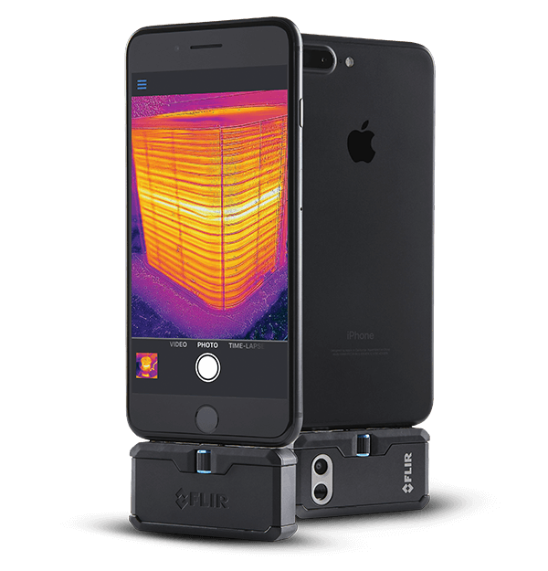
Não rotineiro: Sensor térmico para câmeras
Marca: FLIR ONE
Modelos: FLIR ONE PRO e FLIR ONE GEN 3
Utiliza de VIVIdIR para aperfeiçoamento das imagens

Slide 9
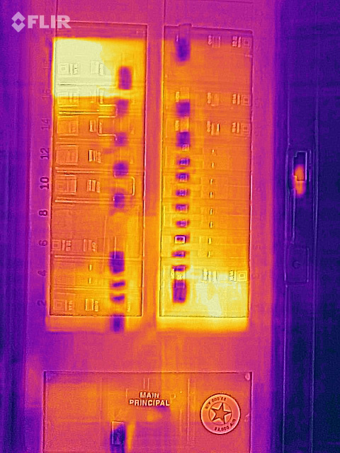
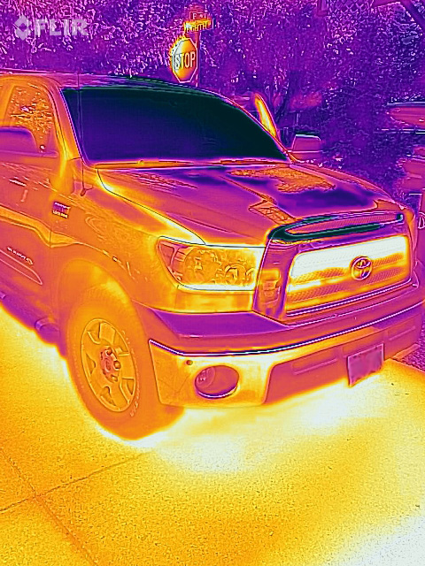

Slide 10
Diferenças entre os modelos
FLIR ONE GEN 3
Peso: 34,5 g
Faixa de Cena: -20 ºC até 200 ºC
Resolução Térmica: 80 x 60
Resolução Visual: 1440 x 1080
FLIR ONE PRO
Peso: 36,5
Faixa de Cena: -20 ºC até 400 ºC
Resolução Térmica: 160x120
Resolução Visual: 1440 x 1080

Slide 11


Projeto/Conceito : Nokia DAC 5G
Trata-se de uma rede privada desenvolvida pela Weg e Nokia de baixa latência com recursos de computação, serviços de voz e vídeo. É uma plataforma compacta, composta por equipamentos de rede e um sistema de monitoramento de operação baseado em nuvem e conectores industriais que facilitam a conectividade de protocolo padrão.

Slide 12
Características
Possibilita a consolidação de modelos consistentes para aplicações em projetos de automação industrial;
Implementação da Indústria 4.0 no Brasil;
Aumento de produtividade para muitos setores;
Cobertura generalizada;
Alta capacidade multiusuário;
Alta confiabilidade.

Slide 13
Giroscópio
Utilizado para medir a orientação e a
velocidade angular (rotação)

Slide 14
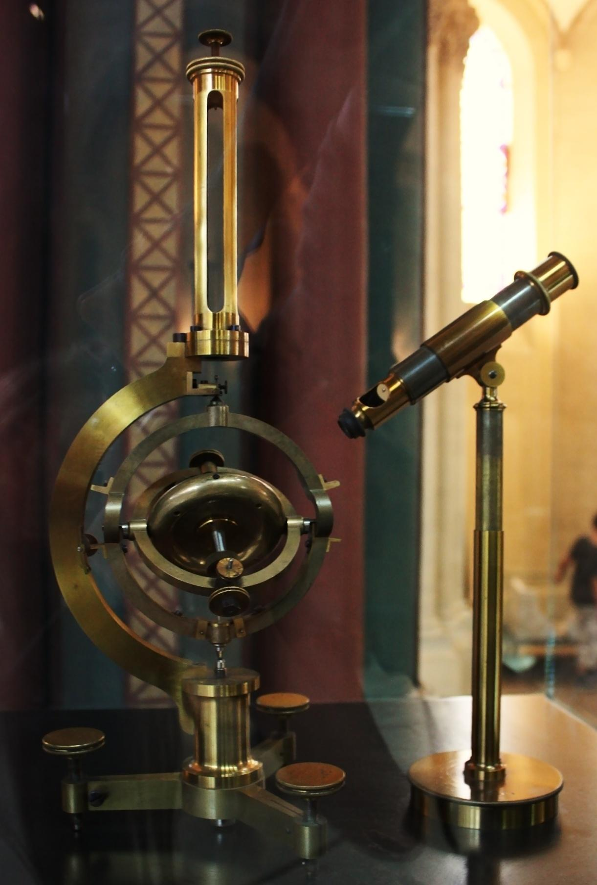
Características
Um giroscópio geralmente é formado por:
Um disco preso em um eixo, que rotaciona livremente.
2 a 3 “gimbals”, que são os arcos que giram em volta.

Slide 15
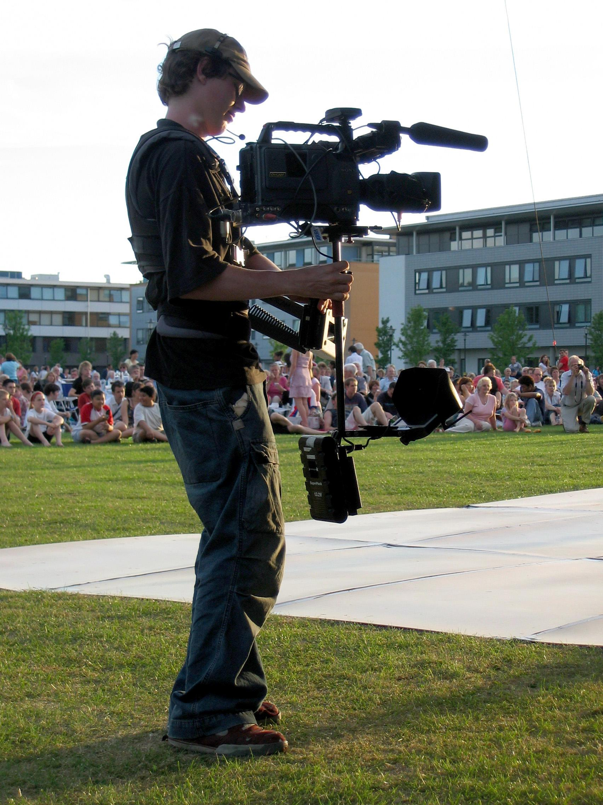
Usos
Estabilizador de câmera

Slide 16

Usos
Estabilizador de câmera
Indicador de direção

Slide 17
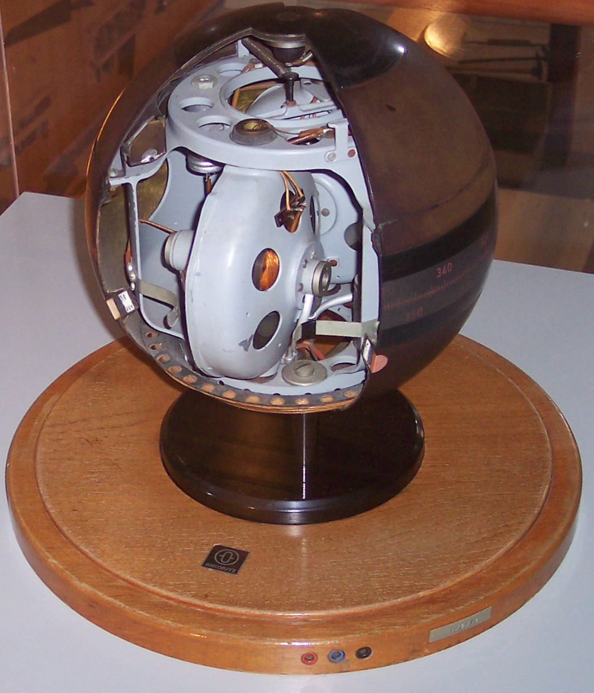
Usos
Estabilizador de câmera
Indicador de direção
Bússola giroscópica

Slide 18
Usos
Estabilizador de câmera
Indicador de direção
Bússola giroscópica
Acelerômetro giroscópico

Slide 19
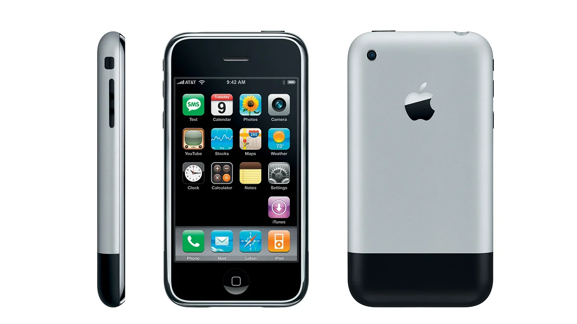
Primeiro Uso
Seu uso nos celulares foi popularizado com a sua introdução no primeiro iPhone

Slide 20
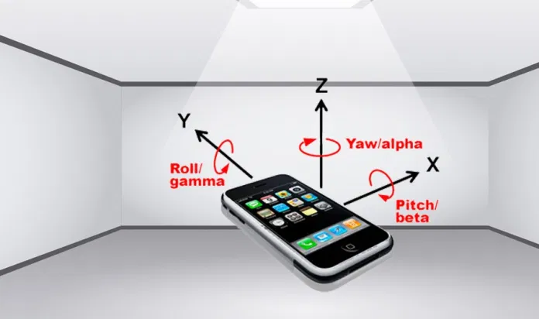
Outputs
Pitch (eixo X)
Roll (eixo Y)
Yaw (eixo Z)

Slide 21
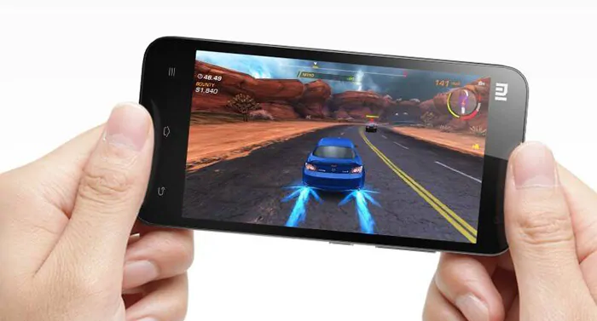
Usos nos celulares
Jogos

Slide 22
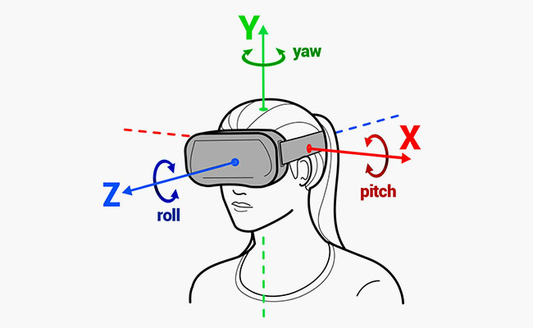
Usos nos celulares
Jogos
Realidade virtual

Slide 23
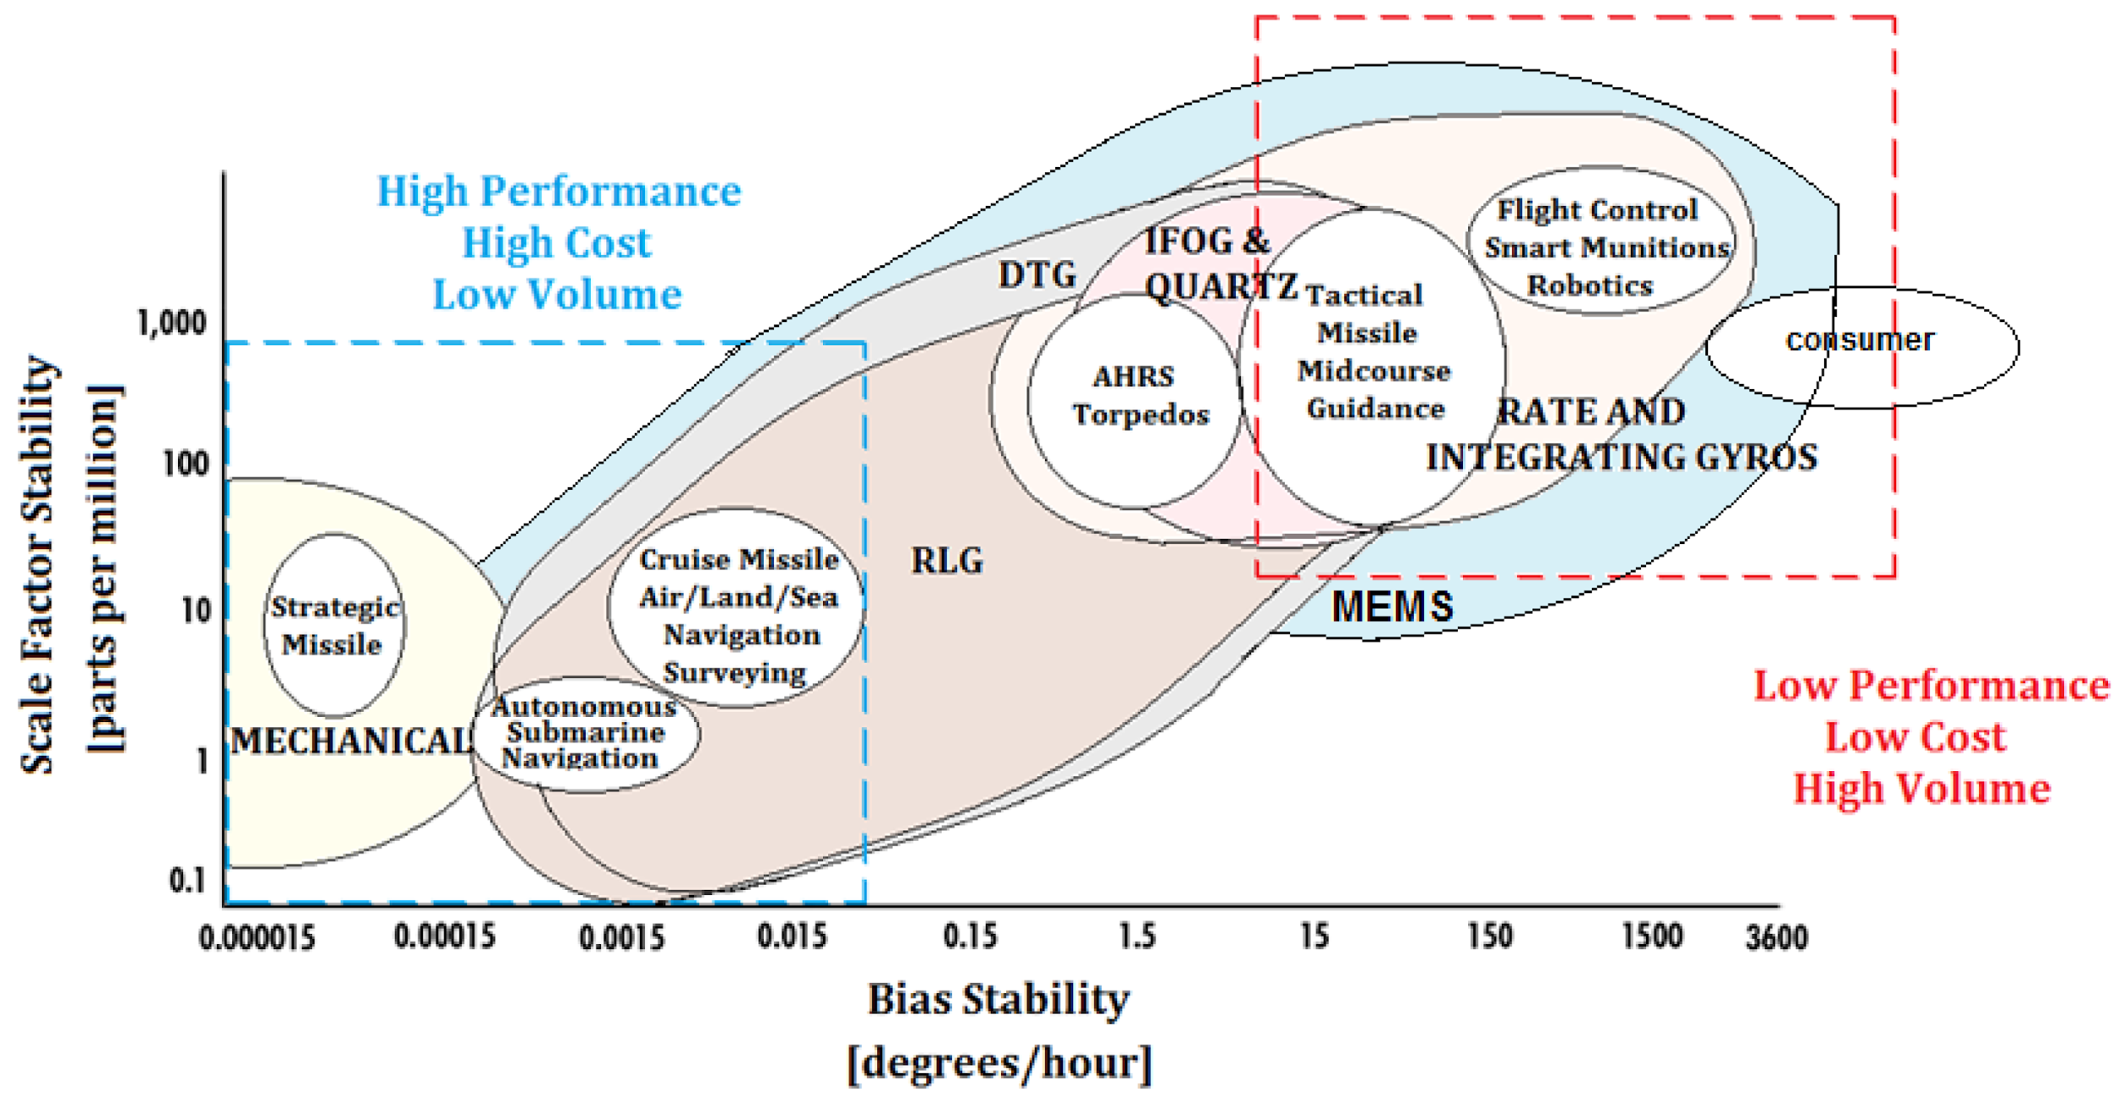
Curiosidade

Slide 24
Referências
http://mindtheheadphone.com.br/. Acesso em 27 de março de 2021.
https://www.oficinadanet.com.br/hardware/25943-tudo-sobre-fones-de-ouvido-sem-fio-bluetooth-basico-sobre-fones. Acesso em 27 de março de 2021.
https://www.techtudo.com.br/noticias/2017/05/fone-de-ouvido-bluetooth-vale-a-pena-veja-detalhes-sobre-o-acessorio.ghtml . Acesso em 27 de março de 2021.
https://en.wikipedia.org/wiki/Noise-cancelling_headphones. Acesso em 27 de março de 2021.
https://www.oficinadanet.com.br/hardware/25943-tudo-sobre-fones-de-ouvido-sem-fio-bluetooth-basico-sobre-fones. Acesso em 27 de março de 2021.
https://en.wikipedia.org/wiki/Gyroscope . Acesso em 27 de março de 2021.

